Slide 1
Описание результатов профессиональной педагогической деятельности
в соответствии
с образовательной программой МБДОУ д/с №27 г. Зеленогорска.
Смирнова Н. А.

Slide 2
Цель и задачи:
Цель моей педагогической деятельности: реализация основной общеобразовательной программы детского сада.
Задачи:
Обеспечить охрану жизни и укрепление психического и физического здоровья детей;
Создать и обогащать предметно-развивающую среду в группе для развития дошкольников.
Формировать общую культуру личности детей, развития их социальных, нравственных, эстетических, интеллектуальных, физических качеств, инициативности, самостоятельности и ответственности ребенка;
Обеспечить психолого-педагогическую поддержку семьи, повышение компетентности родителей в вопросах воспитания и образования.

Slide 3
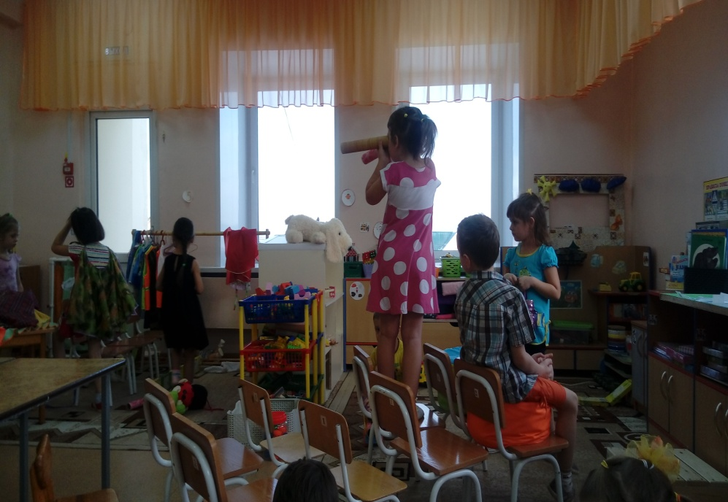
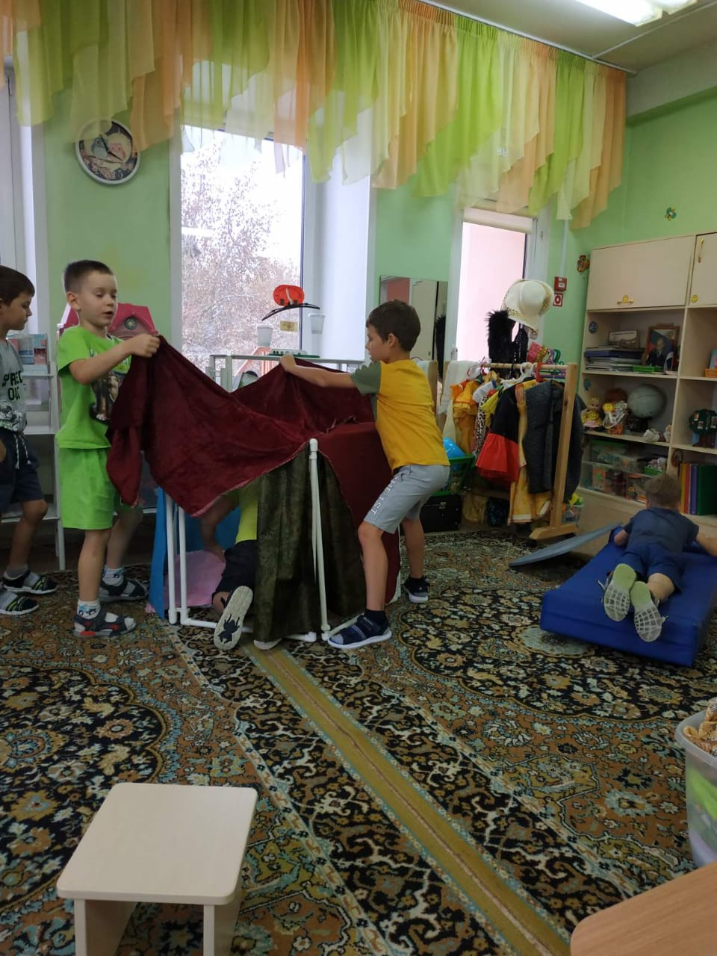
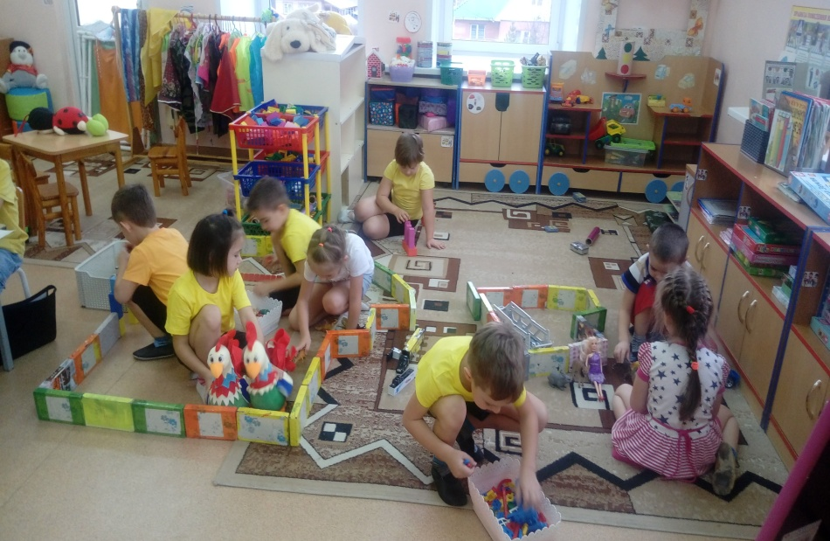
Свободные игры детей

Slide 4
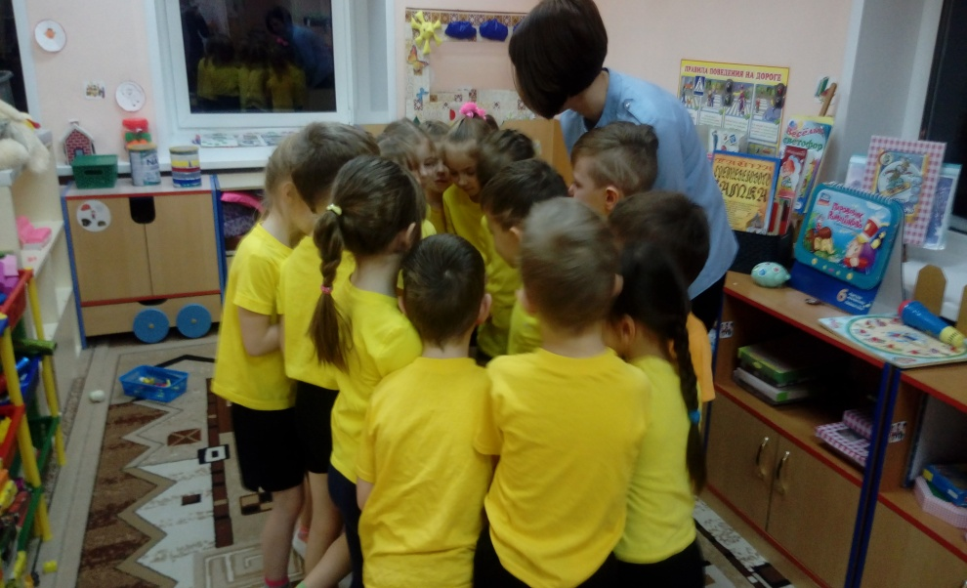
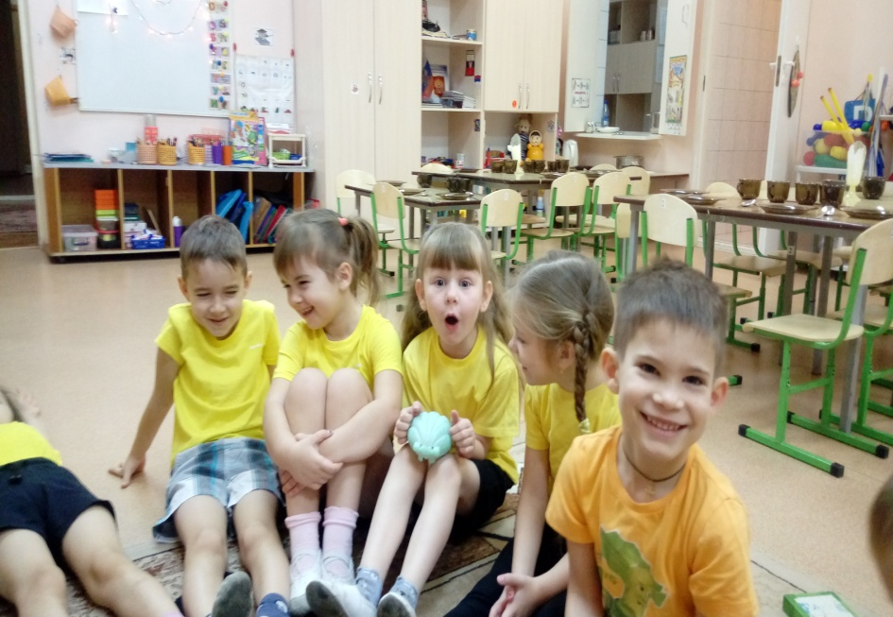
Ситуации общения и взаимодействия

Slide 5
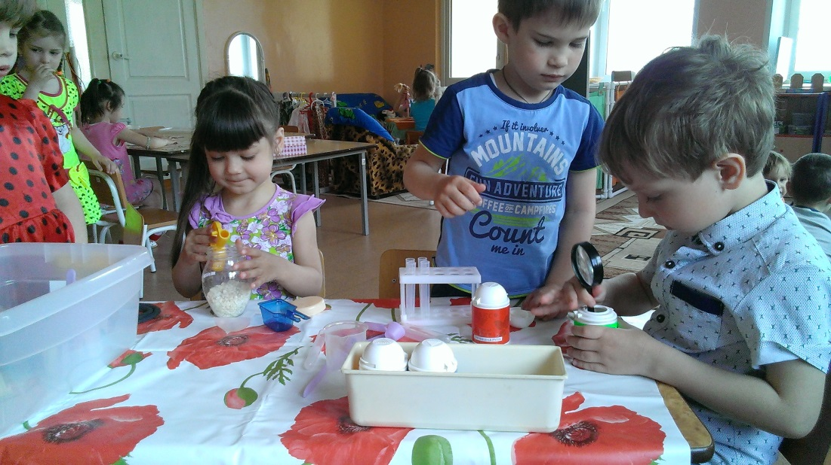
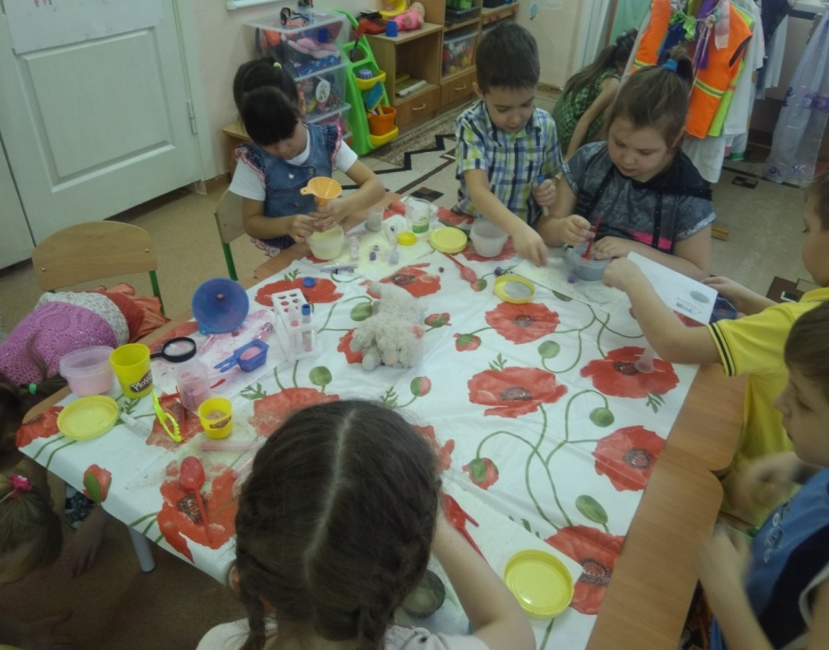
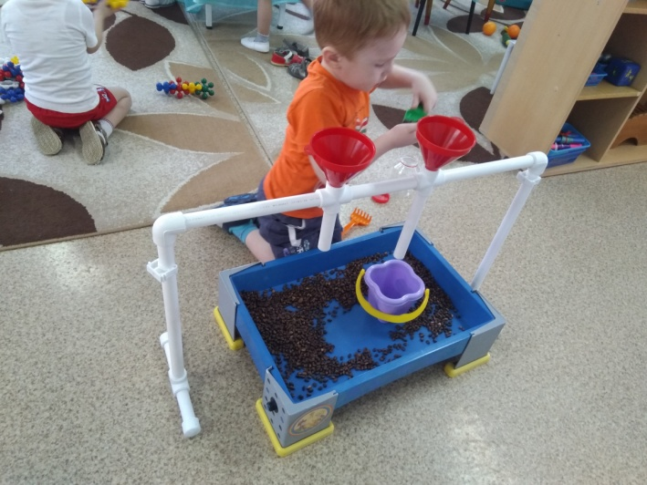
Опыты и эксперименты

Slide 6
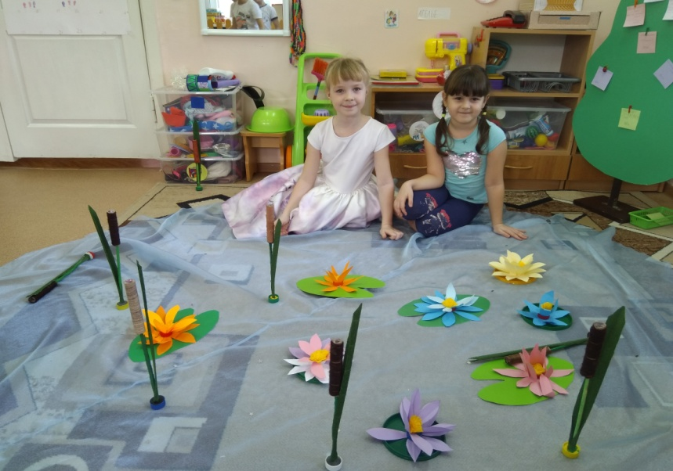
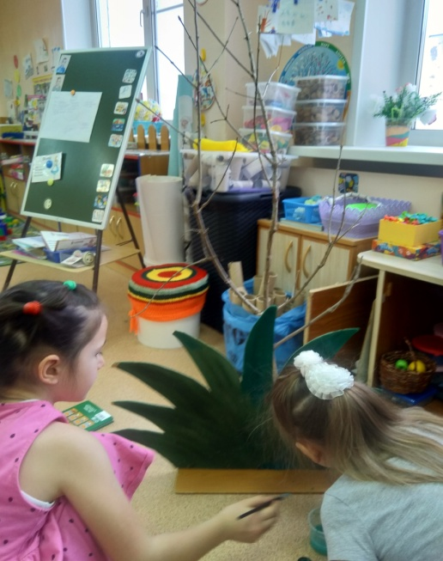
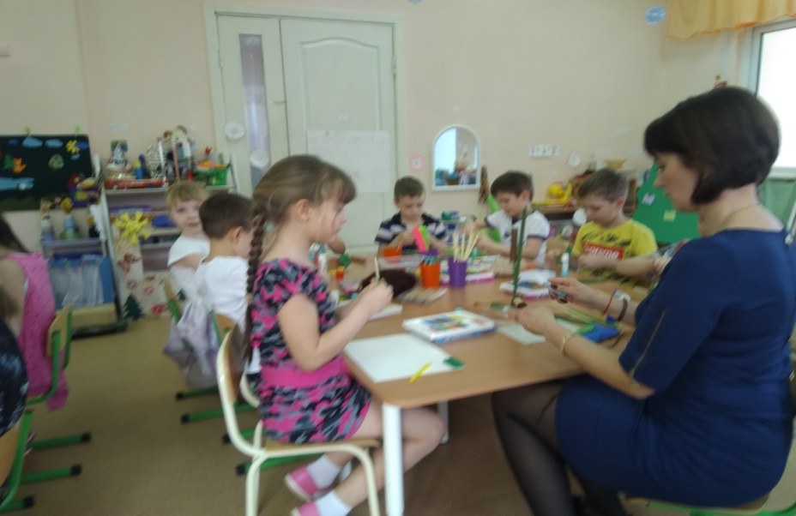
Творческая мастерская

Slide 7
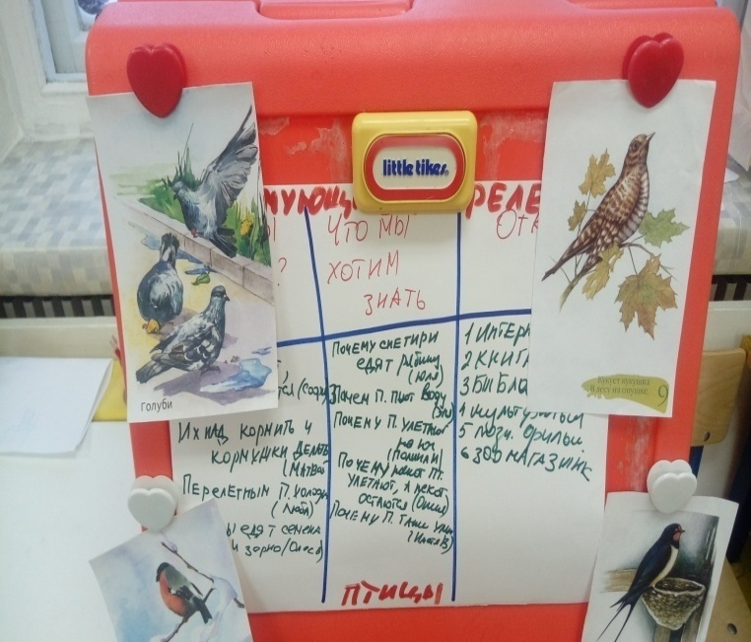
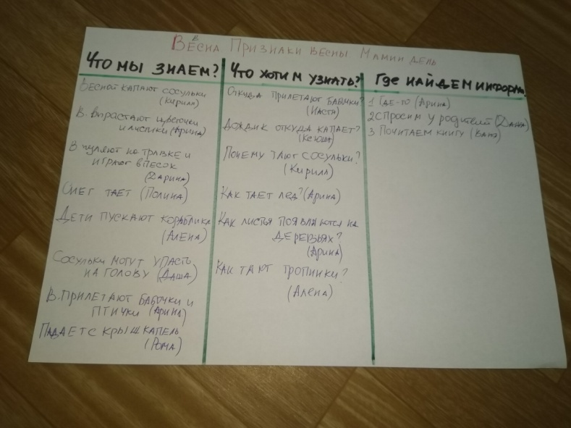
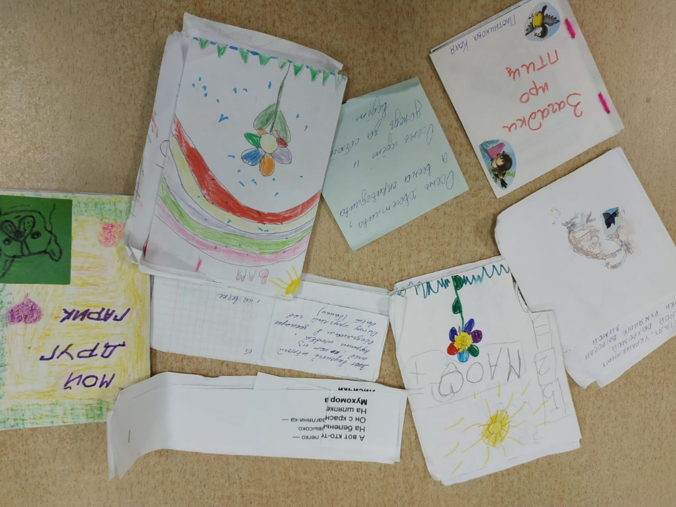
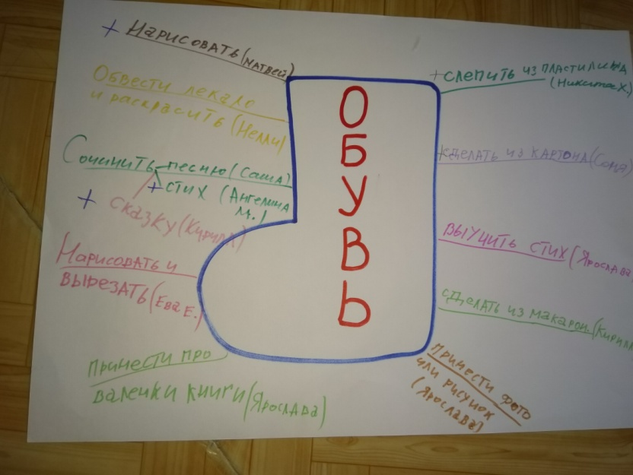
Наша группа живёт в проектах

Slide 8
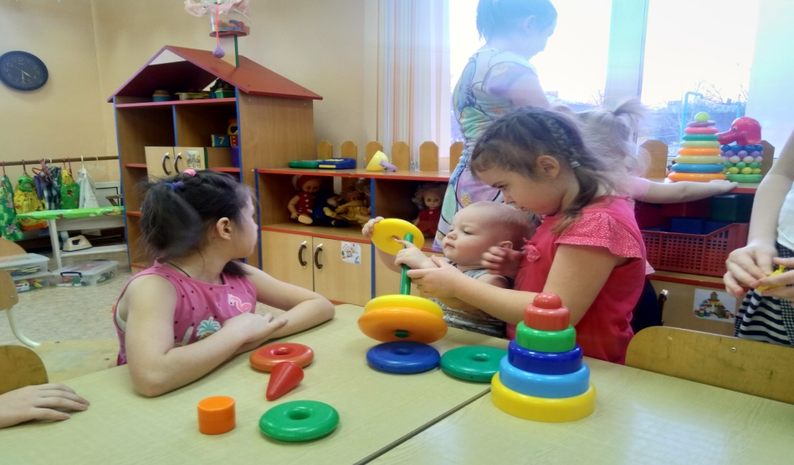
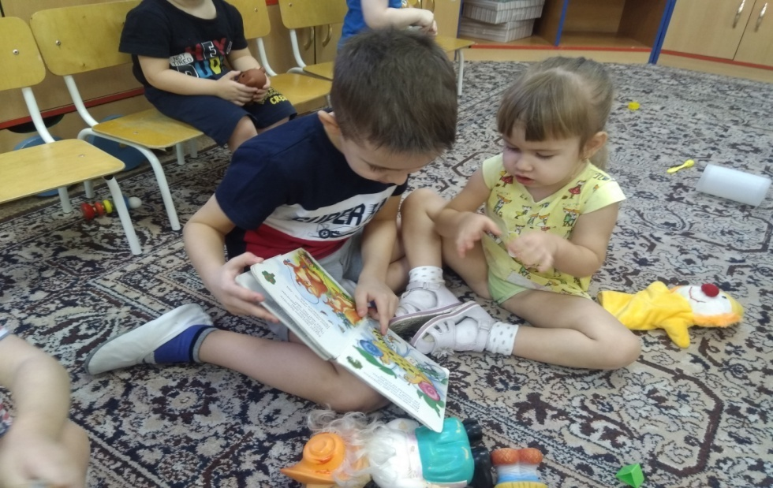
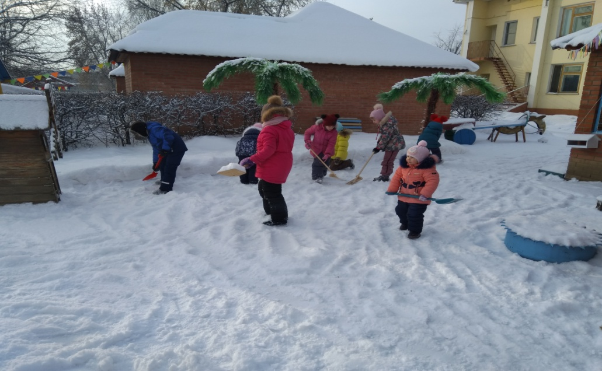
Мы волонтёры

Slide 9
Модель трёх вопросов по технологии Л.В.Свирской «План-Дело-Анализ» по принципам:
содействия, сотрудничества и соучастия;
обогащения развития через поддержку детской инициативы и интересов;
обучение, главным образом, проходит в выбранных детьми видах деятельности;
детям предлагаются темы, основанные на их интересах, потребностях.

Slide 10
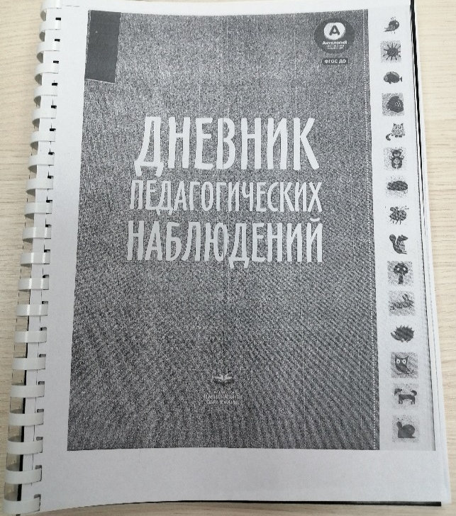
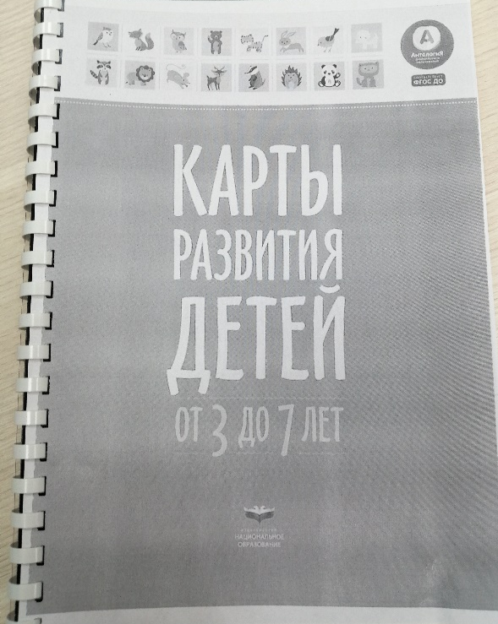
Формы педагогической диагностики
наблюдения в повседневной жизни и в процессе непосредственно - образовательной деятельности;
беседы;
создание диагностических игровых, образовательных ситуаций.

Slide 11
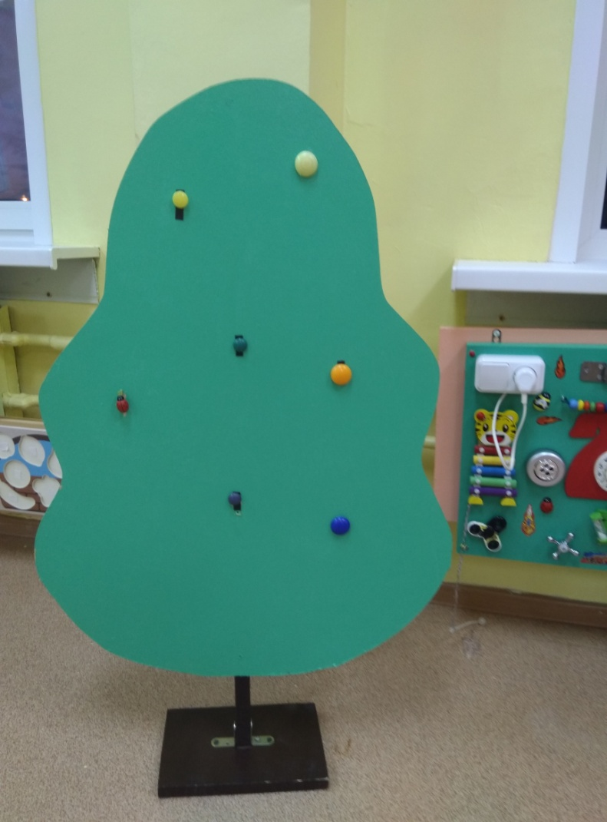
Дерево вопросов

Slide 12
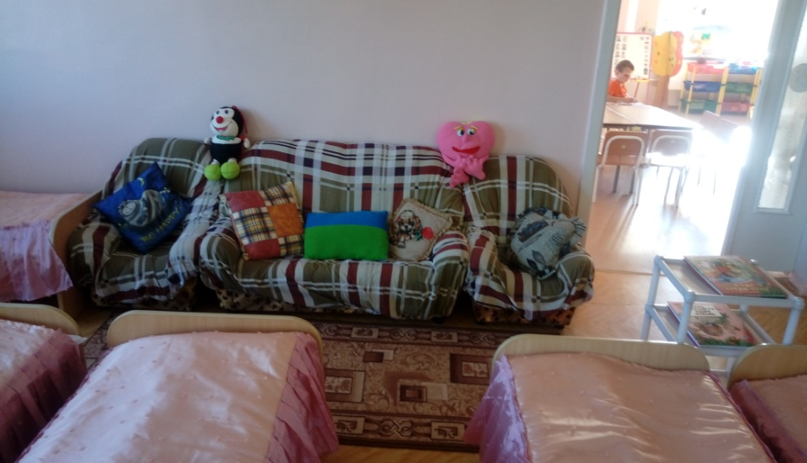
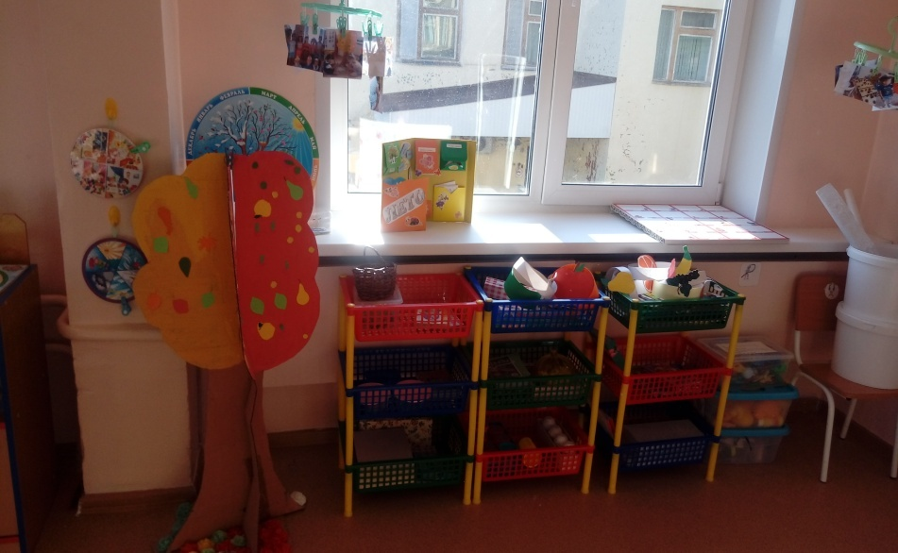
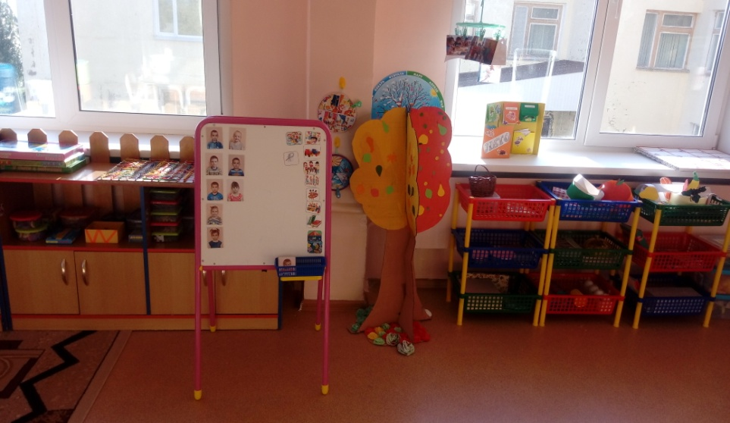
Предметно-развивающая среда (насыщенная, трансформируемая, полифункциональная, вариативная, доступная и безопасная)

Slide 13
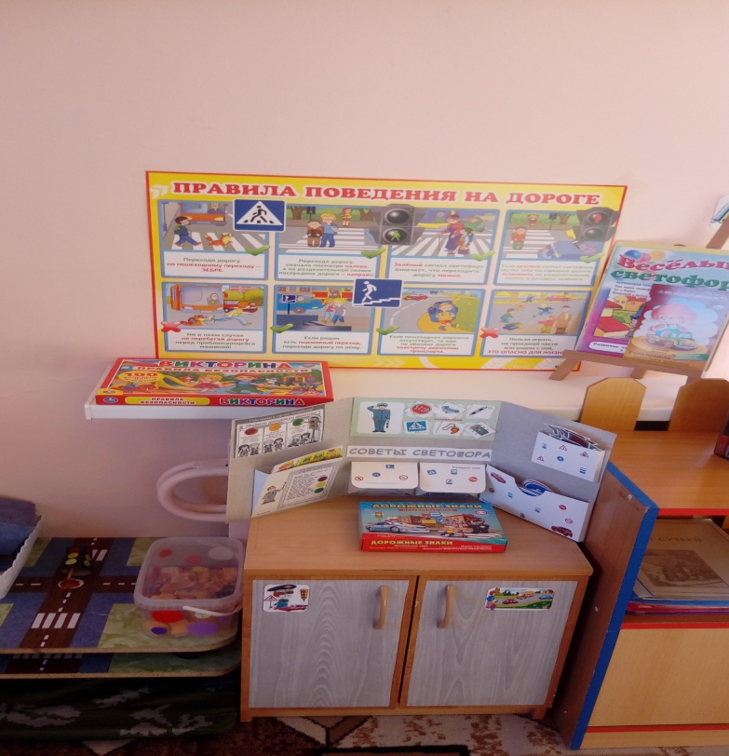
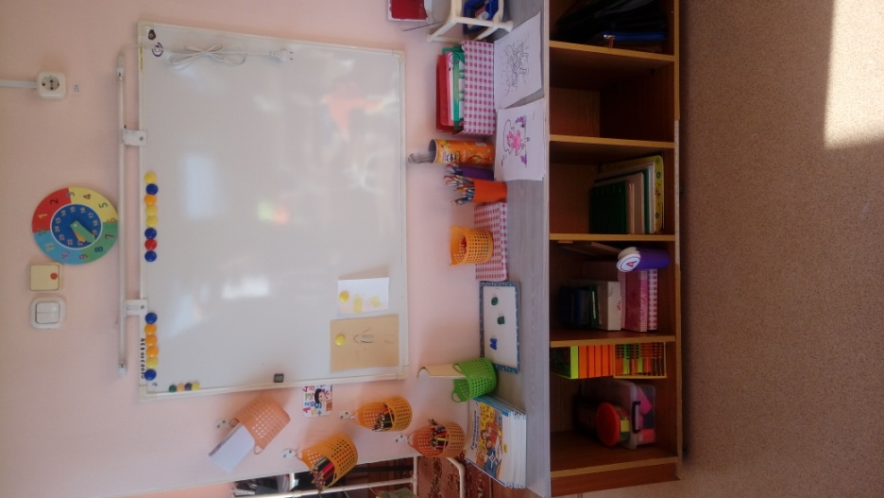
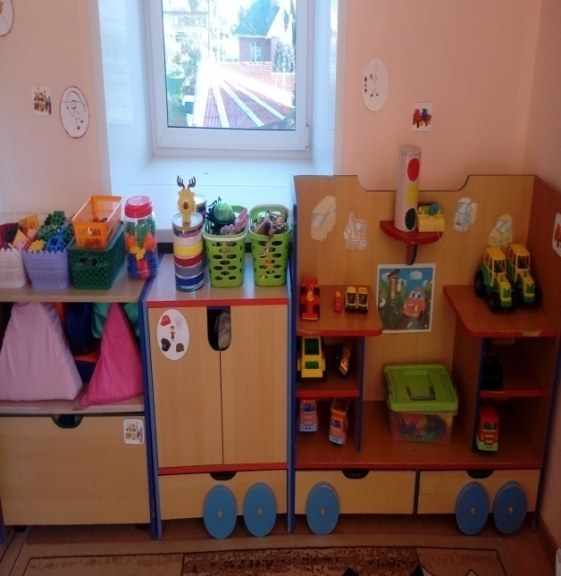
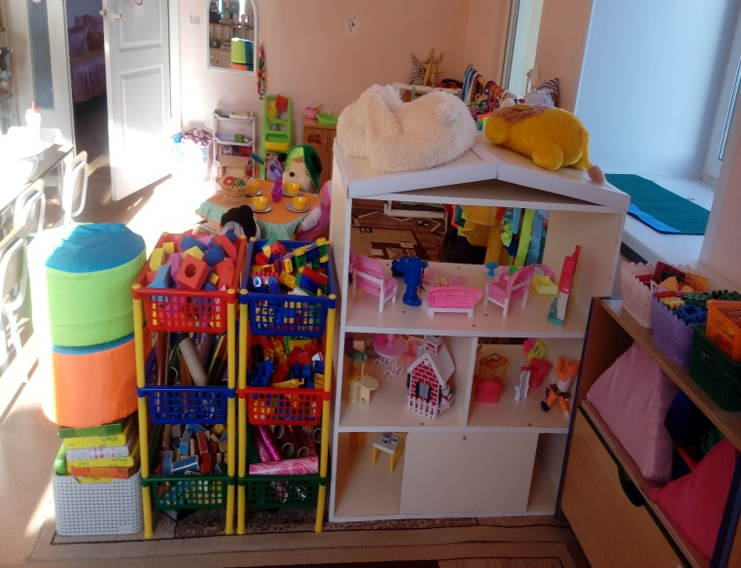
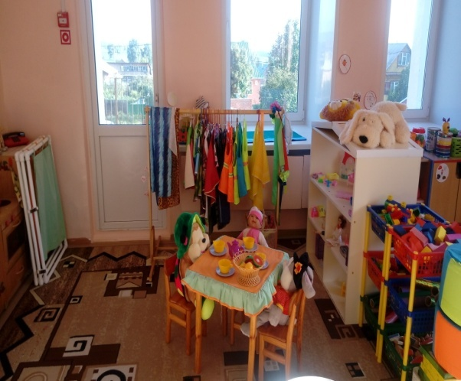

Slide 14
Поддержка детской инициативы и самостоятельности:
привлекаю детей к планированию жизни группы;
создаю условия и выделяю время для самостоятельной творческой и познавательной деятельности детей по интересам;
участвую в играх детей по их приглашению (или при их добровольном согласии) в качестве партнёра, равноправного участника, но не руководителя игры;
привлекаю детей к украшению группы, обсуждая разные возможности и предложения.

Slide 15
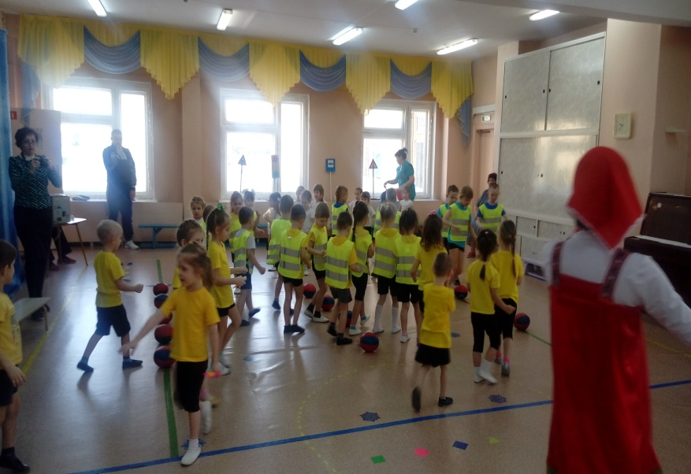
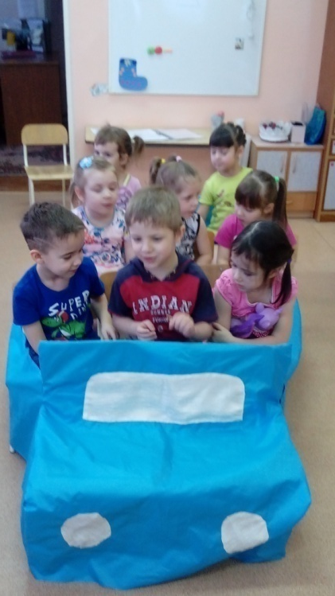
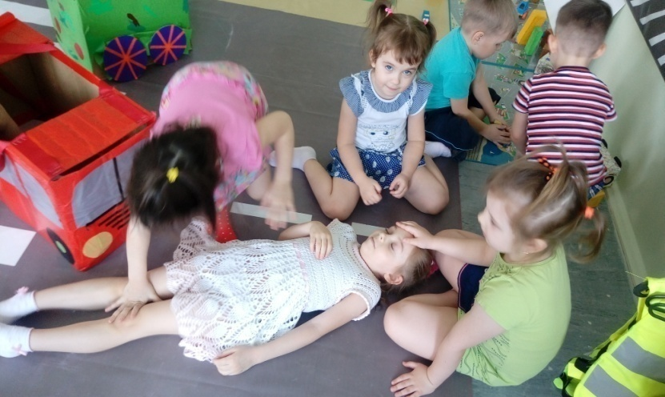
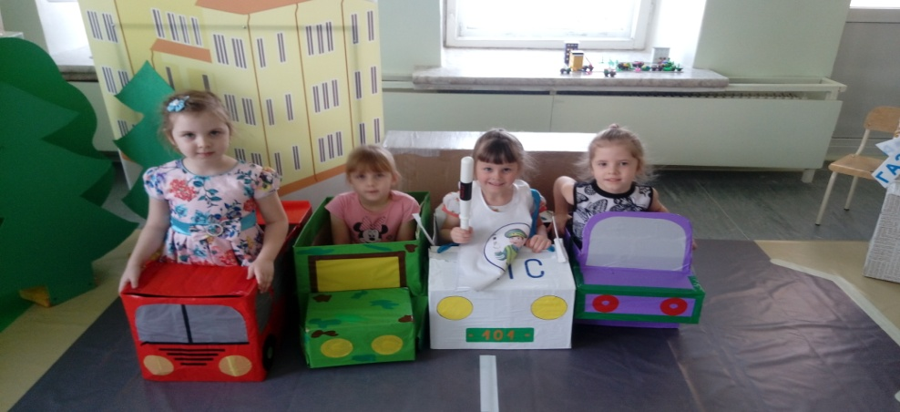
Отряд юных инспекторов движения

Slide 16
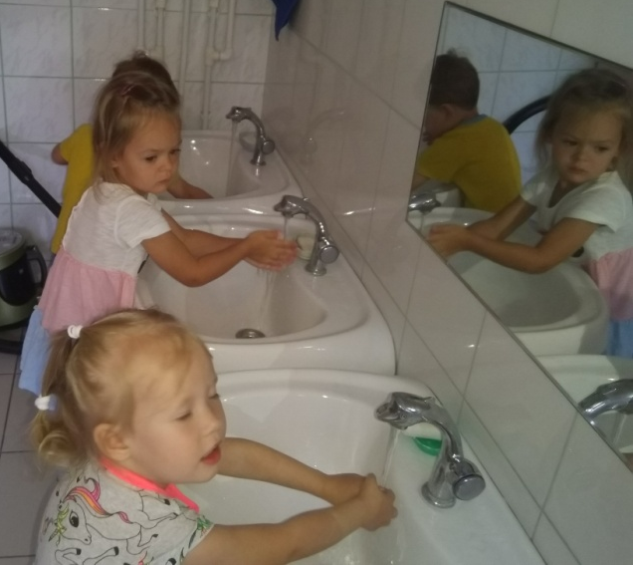
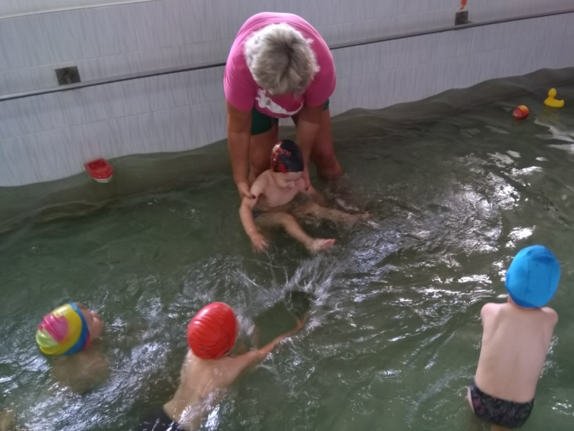
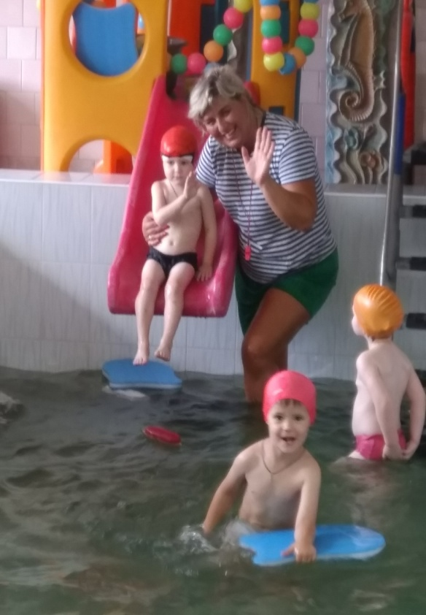
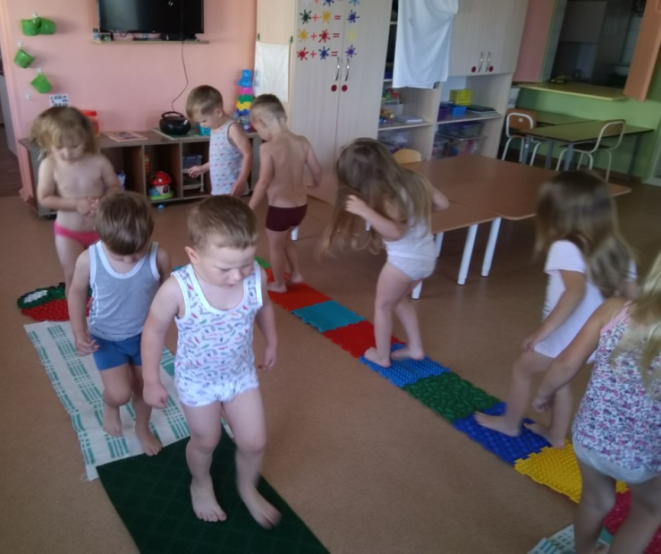
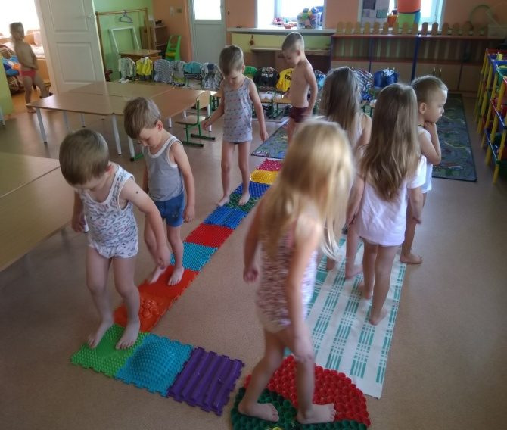
«Формирование норм культуры здоровья дошкольников».

Slide 17
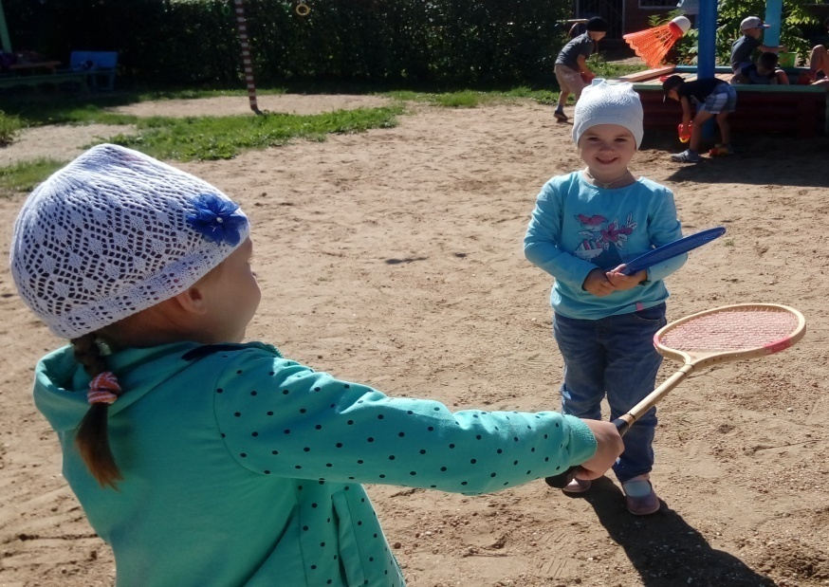
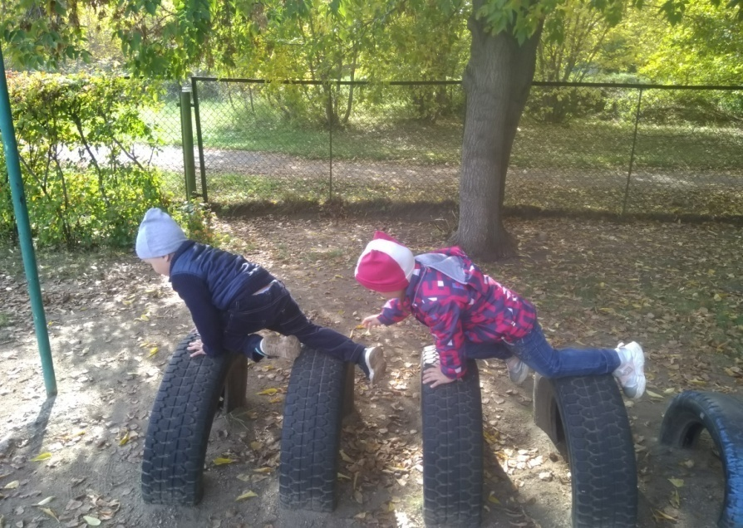
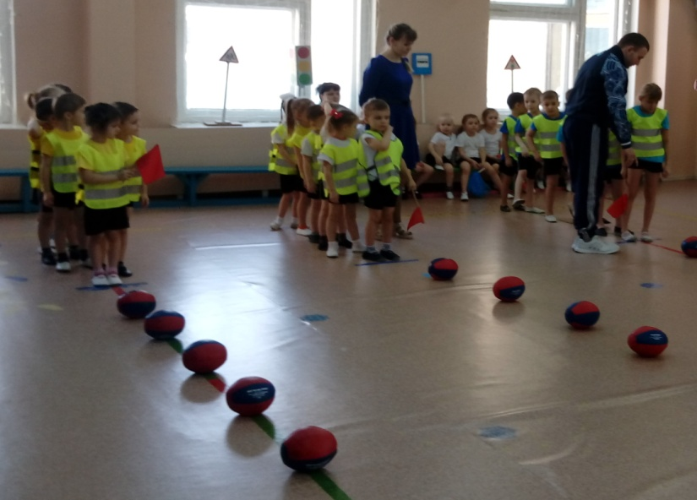

Slide 18
Результат работы
Результат:
дети имеют элементарные представления о ценности здоровья, пользе закаливания, необходимости соблюдения правил гигиены в повседневной жизни;
соблюдают элементарные правила поведения во время режимных моментов;
приучены к опрятности;
проявляют интерес к участию в совместных играх и физических упражнениях;
проявляют положительные эмоции при физической активности, в самостоятельной двигательной деятельности.

Slide 19
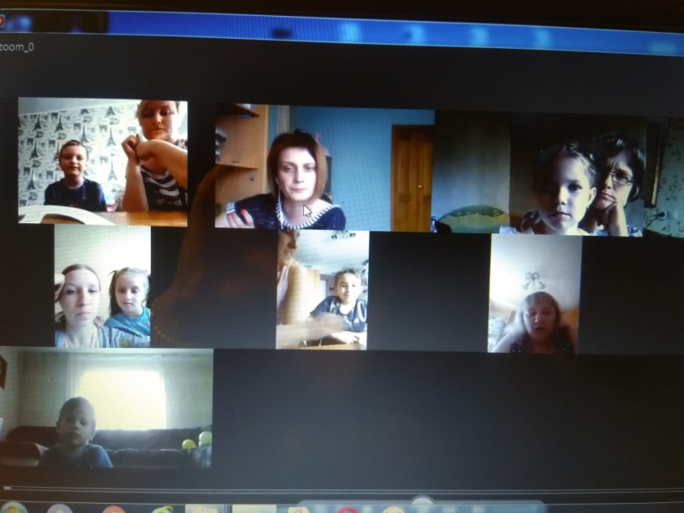
ФОРМЫ РАБОТЫ С РОДИТЕЛЯМИ
консультации;
беседы;
анкетирование;
собрания;
«круглые столы»;
привлечение к участию в жизни группы;
Viber,VK, онлайн-конференции в ZOOM.

Slide 20
Успехи детей в конкурсах различного уровня:
2018
Диплом победителя III место I ср. гр., Всероссийского конкурса «Вопросита», блиц-олимпиада: «Сказки в картинках детского писателя В.Г. Сутеева», область знаний: Литература;
Диплом I место Всероссийского конкурса «Доутесса» блиц – олимпиада: «Наша дружная семья», дети I ст. гр.;
Диплом I место, дети ср.гр., Всероссийской викторины «Время Знаний», номинация «Это время весною зовем»;
Диплом II место Всероссийской викторины «Время знаний» тема: «Сказки братьев Гримм», I ст. гр.;
Грамота за I место в фестивале по мультиспорту команда «Веселый мяч» Iст.гр.;
Диплом I место в Международной викторине «Правила дорожного движения», дети I ст. гр.;
Диплом за I место в городском конкурсе «Знатоки дорожных правил», I ст. гр. Бойко Иван.
2019
Участие в городском конкурсе рисунков по ПДД;
Диплом I место, Всероссийская викторина «Время знаний» «Театральный калейдоскоп», дети I ст. гр.;
Диплом за III место и участника детского конкурса поделок «Я леплю из пластилина» Горгиашвили Аня, Саусина Дарья, Евдокиева Валерия, Кугуров Иван, Тищенко Виктория;
Диплом I место Всероссийский конкурс «Горизонты педагогики», блиц-олимпиада «Виды транспорта», дети I ст. гр
2020
I место (Диплом победителя) городской экологической олимпиады для дошкольников «Солнышко» МБУ ДО «ЦЭКиТ» - Горгиашвили Анна;
Диплом за участие Крышталь Андрей, Горгиашвили Анна, Тищенко, Диплом победителя I место Саусина в конкурсе детских рисунков «Мир сказок Андерсена», МБУК «ЗГДК»;

Slide 21
Базовые площадки
2019г. - городская базовая образовательная площадка МБДОУ д/с №10, «Профессионально-игровая компетентность как неотъемлемое качество личности современного педагога ДОУ»», 16 ч;
2019г. - городской базовой образовательной площадке по теме: «Презентационный конструктор», 12 ч.

Slide 22
Обобщаю и распространяю собственный педагогический опыт
- на уровне МБДОУ д/с №27
2018г. – выступление на педагогическом совете из опыта работы «Развитие игровой деятельности в средней группе»
2019г. - организация, подготовка и проведение родительского собрания по ПДД в МБДОУ в рамках 3 декады дорожной безопасности;
2020г. Открытый показ образовательной деятельности «Творческая мастерская» в подготовительной группе.

Slide 23
- на муниципальном уровне
2018г. - открытый показ образовательной деятельности на ГМО воспитателей раннего возраста «День рождение котенка»;
2019г. - выступление на фестивале образовательных практик с темой «Создание ситуации выбора у детей дошкольного возраста при планировании детской деятельности»;
2019г. - выступление на ГМО воспитателей, работающих по программе «Вдохновение», презентация опыта работы: «Детский совет»;

Slide 24
- публикации
2018г. - свидетельство о публикации методической разработки на международном образовательном портале Маам.ру «Образовательные события по правилам ПДД в ДОУ»;
2020г. - свидетельство о публикации методической разработки на международном образовательном портале Маам.ру«Создание ситуации выбора у детей дошкольного возраста при планировании детской деятельности»;
2020г. - свидетельство о публикации методической разработки на международном образовательном портале Маам.ру.Проект «Волонтерское движение в детском саду "Солнышко в ладошках".

Slide 25
Участие в конкурсах различного уровня
2018г
Диплом 1 место Всероссийского конкурса «Доутесса» блиц-олимпиада, тема «СанПин в детском сад»;
Подготовка к участию в городском конкурсе ЦЭКиТ «Солнышко», Саусина Дарья, Евдокиева Валерия, Петрова Анна
Диплом лауреата Всероссийского конкурса «Доутесса» блиц-олимпиада, тема «Проблемы детей среднего дошкольного возраста»;
Подготовка детей к участию в конкурсе чтецов стихов о животных приуроченных к благотворительной акции «Зверьё моё»;
Диплом победителя I место Всероссийской блиц-олимпиады «Время знаний» по теме: «Особенности развития детей младшего дошкольного возраста»;
Диплом руководителя Всероссийской викторины «Время знаний» тема: «Сказки братьев Гримм»;
Диплом участника Всероссийской блиц – олимпиады «Время знаний» «Основы здорового образа жизни»;
Повышение профессиональной компетентности, конкурс Выготского
тиражирование опыта «Детский совет»»
2019
Подготовка к участию в городском конкурсе ЦЭКиТ «Солнышко», Саусина Дарья, Евдокиева Валерия, Петрова Анна;
Участие в конкурсе поддержки детской инициативы в проектной деятельности в группах детского сада «Мои открытия!», Центр ДО и Красноярского краевого ИПК и ППРО;
Участие во II Красноярской краевой конференции по дошкольному образованию «Современный детский сад: как ребенок познает мир?»;
Повышение профессиональной компетентности, конкурс Выготского
тиражирование опыта «Волонтёрство»;
Грамота управления образования Администрации ЗАТО г.Зеленогорска за высокий профессионализм, многолетний добросовестный труд.
2020
Участник Цифровой Педагогической интернатуры «Экономическое воспитание дошкольника»;
Участник Цифровой Педагогической интернатуры «Социально-событийная инженерия»;

Slide 26
повышения педагогической квалификации:
2017г. - удостоверение о повышении квалификации "Организация образовательной деятельности с детьми ОВЗ в условия ФГОС (72часа);
2019г. - удостоверение о повышении квалификации «Формирование профессиональных компетенций воспитателя в процессе подготовки к проведению игрового чемпионата «Babyskils»(56 часов);
2020г. - удостоверение о повышении квалификации "Организация инклюзивного образования в условиях реализации ФГОС дошкольного образования для детей с ОВЗ№006424 г. Екатеренбург(72 часа).

Slide 27
участник вебинаров и интернет – семинаров:
Сертификат участника вебинара 1ч., «А читать пусть учат в школе!»;
Сертификат участника вебинара 1ч., «Практика современного образования: педагоги-волонтеры»;
Сертификат участника вебинара 1ч., «Практика современного образования: педагоги-волонтеры»;
Сертификат об окончании курса вебинаров по актуальным проблемам дошкольного образования "Воспитатели России" №Э2-6494;
2020г. – сертификат участия в онлайн-фестивале «Оплот Вдохновения» для сетевых инновационных площадок на образовательной платформе «Вдохновение».

